Slide 1






总结
第一章 命题逻辑
1. 命题
命题；
命题联结词：否定( )，合取( )，析取( )，异或( )，蕴含( )，等值( )；
原子命题和复合命题；
命题符号化。
2. 命题公式
命题常元，命题变元，命题公式(或称公式)；
命题公式F(P₁,P₂,…,P_{n})的真值指派，公式的真值表；
命题公式的分类：重言式(或永真式)、矛盾式(或永假式)和可满足公式；

Slide 2


总结
第一章 命题逻辑
3. 命题公式间的关系
命题公式间的等价关系( )
命题公式间的蕴含关系( )
基本的等价式；
基本的蕴含式；
判断公式类型的方法(真值表、等价公式变换、主范式)；
判定两公式是否具有等价和蕴含关系的方法。

Slide 3

总结
第一章 命题逻辑
4. 命题逻辑的推理理论
推理的概念：
推理规则：四个规则；

Slide 4
练习9-1
1. 判断下列语句哪些是命题，若是命题，则指出其真值。
（1） 只有小孩才爱哭。
（2） X+6=Y
（3） 银是白的。
（4） 起来吧，我的朋友。
( 是 假 )
( 不是 )
( 是 真 )
( 不是 )
2． 将下列命题符号化
（1） 我看见的既不是小张也不是老李。
解 令P：我看见的是小张；Q：我看见的是老李。
则该命题可表示为¬P∧¬Q
（2） 如果晚上做完了作业并且没有其它的事，他就会看电视或听音乐。
解 令 P：他晚上做完了作业；Q：他晚上有其它的事；
R：他看电视； S：他听音乐。
则该命题可表示为（P∧¬Q）→（R∨S）

Slide 5





“如果嫦娥是虚构的，而如果圣诞老人也是虚构的，那么许多孩子受骗了。”
解：令P：嫦娥是虚构的；Q：圣诞老人是虚构的；
R：许多孩子受骗了。
则一上语句可表示为： 或
3．判断下面一段论述是否为真：
“ 是 无理数，并且，如果3是无理数，则 也是无理数，另外，只有6能被2整除时，6才能被4整除”
解：令P： 是无理数； S：6能被2整除
Q：3是无理数： H：6能被4整除 R： 是无理数
语句符号化为：
1 0 1 0 1
命题的真值为真。

Slide 6
4. 证明下列命题公式的等值关系
（1） ¬ （P ↔ Q） ⇔ （P∨Q）∧ ¬ （P∧Q）
（2）（P → （Q → R）） ⇔ （P → ¬ Q）∨（P → R）
解 (1)∵ ¬ （P ↔ Q）
⇔ ¬ （（P∧Q）∨（ ¬ P∧ ¬ Q）） E₁₂
⇔ ¬ （P∧Q）∧（P∨Q） E₁₀，E₆
∴ ¬ （P ↔ Q） ⇔ （P∨Q）∧ ¬ （P∧Q）
（2）∵（P → ¬ Q）∨（P → R）
⇔（ ¬ P∨ ¬ Q）∨（ ¬ P∨R） E₁₁
⇔ （ ¬ P∨ ¬ P）∨（ ¬ Q∨R） E₁，E₂
⇔ ¬ P∨（ ¬ Q∨R） E₇
⇔ P → （Q → R）
∴（P → （Q → R）） ⇔ （P → ¬ Q）∨（P → R）

Slide 7
5、求出下式的主析取范式
1）¬（P→Q）∧（R→P）
2）（P→Q）→（R∨P）
解：1）¬（P→Q）∧（R→P）=¬（¬P∨Q）∧（¬R∨P）
=（P∧¬Q）∧（¬R∨P）
=（P∧¬Q∧¬R）∨ （P∧¬Q）
=（P∧¬Q∧¬R）∨ （P∧¬Q∧ R）∨（P∧¬Q∧ ¬R）
2）（P→Q）→（R∨P）=（¬P∨Q）→（R∨P）
=¬（¬P∨Q）∨（R∨P）
=（P∧¬Q）∨（R∨P）
=（P∨R）∧ （P∨¬Q ∨R）
=（P∨Q∨R）∧ （P∨¬Q ∨R）
=∏M0M2
=∑m1,m3,m4,m5,m6,m7
=(¬P∧¬Q∧ R) ∨(¬P∧Q∧ R) ∨(P∧¬Q∧¬R) ∨(P∧¬Q∧R) ∨(P∧Q∧¬R) ∨(P∧Q∧R)

Slide 8
6.利用主范式判断下列两个命题公式是否等价
（1）(P ∧Q)∨(¬P ∧R ) ∨(Q ∧R )
（2） (P ∧Q)∨ (¬P ∧R )
解：
(P ∧Q)∨(¬P ∧R ) ∨(Q ∧R )
=(P∧Q∧(R∨¬R))∨(¬P∧(Q∨¬Q)∧R)∨((P∨¬P)∧Q ∧R )
=(P ∧Q∧R) ∨ (P∧Q∧¬R) ∨(¬P∧Q∧R) ∨(¬P∧¬Q∧R) ∨(P∧Q ∧R ) ∨(¬P∧Q ∧R )
=(P ∧Q∧R) ∨ (P∧Q∧¬R) ∨(¬P∧Q∧R) ∨(¬P∧¬Q∧R) )
= ∑ m_{1,3,6,7}
(P ∧Q)∨ (¬P ∧R )
=(P∧Q∧(R∨¬R))∨(¬P∧(Q∨¬Q)∧R)
=(P ∧Q∧R) ∨ (P∧Q∧¬R) ∨(¬P∧Q∧R) ∨(¬P∧¬Q∧R)
=∑ m1,3,6,7

Slide 9
7.设计一盏灯的开关电路时，要求三个开关A，B，C的控制：当且仅当AC同时关闭或者BC同时关闭时灯亮。用F表示灯亮，p,q,r分别表示开关A，B，C关闭，求F=F(p,q,r)的逻辑表达式以及F的主范式。
解：F=F(p,q,r)=(p ∧r) ∨(q ∧r)
F的主析取范式为：
F=(p ∧(q ∨ ¬q) ∧r) ∨((p ∨ ¬p) ∧ q ∧r)
=(p ∧q ∧r) ∨(p ∧¬q ∧r) ∨(p ∧ q ∧r) ∨(¬p∧ q ∧r)
=(p ∧q ∧r) ∨(p ∧¬q ∧r) ∨(¬p∧ q ∧r)
=m₁₁₁ ∨m₁₀₁ ∨m₀₁₁
= ∑m_{3,5,7}
= ΠM_{0,1,2,4,5}

Slide 10
8.某电路中有1只灯泡和3个开关A，B，C。已知当且仅当在下述4种情况之一灯亮。
（1）C的搬键向上，A和B的搬键向下。
（2）A的搬键向上，B和C的搬键向下。
（3）B和C的搬键都向上，A的搬键向下。
（4）A和B的搬键都向上，C的搬键向下。
求灯亮的逻辑表达式以及主范式。
解：另F表示灯亮，p,q,r分别表示A,B,C的搬键向上，则
F=F(p,q,r)
=(¬p∧¬q∧r)∨(p∧¬q∧¬r)∨(¬p∧q∧r) ∨(p∧q∧ ¬ r)
=m₀₀₁ ∨m₁₀₀ ∨m₀₁₁ ∨m₁₁₀
= ∑m_{1,3,4,6}
= ΠM_{0,2,5,7}
=(p∨q∨r)∧(p∨¬q∨r)∧(¬p∨q∨¬r)∧(¬p∨¬q∨¬r)

Slide 11
9.用形式证明方法证明
（1）P → S是前提¬ P∨Q， ¬ Q∨R，R → S的结论。
（2）S → ¬ Q，S∨R， ¬ R， ¬ P → Q ⇒ P
(1) 证明
编 号
公 式
依 据
（1）
（2）
（3）
（4）
（5）
（6）
（7）
（8）
P
¬ P∨Q
Q
¬ Q∨R
R
R → S
S
P → S
P(附加前提)
P
T（1），（2）
P
T,（3），（4）
P
T,（5），（6）
CP,（1），（7）
∴ ¬ P∨Q， ¬ Q∨R，R → S ⇒ P → S

Slide 12

（2） 证明
编 号
公 式
依 据
（1）
（2）
（3）
（4）
（5）
（6）
（7）
（8）
（9）
(10)
¬ P
¬ P → Q
Q
S∨R
¬ R
S
S → ¬ Q
¬ Q
Q ∧ ¬ Q
P
P(附加前提)
P
T,（1），（2）
P
P
T,（4），（5）
P
T（6），（7）
T,（3），（8）
F,(1),(9)

Slide 13






10．构造下面推理的证明：
如果今天是星期六，我们就要到颐和园或圆明园去玩。如果颐和园游人太多，我们就不去颐和园玩。今天是星期六，颐和园游人太多。所以我们去圆明园玩。
解：令P：今天是星期六； Q：我们到颐和和园去玩；
R：我们到圆明园去玩； S：颐和园游人太多。
前提： ， ，
结论：R
证明：
(1) P
(2) P P
(3) T，(1)(2)
(4) P
(5) S P
(6) T，(4)(5)
(7) R T，(3)(6)

Slide 14
11.在一次研讨会上，3名与会者根据王教授的口音分别进行下述判断：
甲说：“王教授不是苏州人，是上海人”
乙说：“王教授不是上海人，是苏州人”
丙说：“王教授不是杭州人，也不是上海人”
王教授听后笑道：“你们3人中有1人全说对了，有一人全说错了，有1人对错各半”。
请问王教授是哪里人？

Slide 15
11.符号化下列命题，并用推理方法证明谁是做案者：
（1）A或B盗窃了金项链
（2）若A作案，则作案时间不在营业时间
（3）若B提供的证据正确，则货柜不上锁
（4）若B提供的证据不正确，则作案时间在营业时间
（5）货柜上锁
另 P：A盗窃了金项链
Q：B盗窃的金项链
R：作案时间在营业时间
S：B提供的证据正确
G：货柜上锁

Slide 16
12. 用主范式方法证明下列命题公式的等值关系
（1）(A →B) ∧ （ A →C ） ⇔ A → （ B ∧ C ）
（2）(¬A ∨B) → (A ∧B) ⇔ (A ∨B) ∧ （B → A）
（1）M4，5，6
（2）M0，1

Slide 17
总结
第二章 谓词逻辑
1. 基本概念
个体词、谓词和量词：
个体常元、个体变元、约束变元、自由变元；
命题函数，个体域，全总个体域。
2. 谓词公式
原子公式，谓词公式：
谓词公式的解释；
谓词公式的分类：永真公式，永假公式，可满足公式。

Slide 18
总结
第二章 谓词逻辑
3. 谓词公式间的关系
谓词公式间的等价关系( )
谓词公式间的蕴含关系( )
基本的等价式；
基本的蕴含式；
判定两公式是否具有等价和蕴含关系的方法 。
4. 谓词逻辑的推理理论
(1)含有量词的推理规则：全称特指规则(US)、存在特指规则(ES)；
全称推广规则(UG)、存在推广规则(EG)。
(2) P，T，CP，F。

Slide 19



习 题
1 将下列命题符号化.
（1）在上海高校学习的学生，未必都是上海籍的学生。
解 令 H(x)：x是在上海高校学习的学生
S(y)：y是上海籍的学生
或者
（2）没有一位女同志既是国家选手又是家庭妇女。
解 令W(x):x是一位女同志；
C(x):x是国家选手；
H(x):x是家庭妇女
x(W(x)∧C(x)∧H(x))

Slide 20



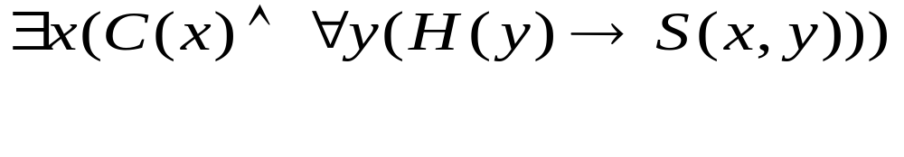
（3）对于每一个实数x，存在一个更大的实数y。
解 令R(x)：x是实数； G(x,y):x比y大。
x(R(x) y(R(y)∧G(y,x)))
（4）某些汽车比所有的火车都慢，但至少有一列火车比每辆汽车快。
解 令C(x)：x是汽车；H(x)：x是火车；
S(x,y): x比y慢。

Slide 21
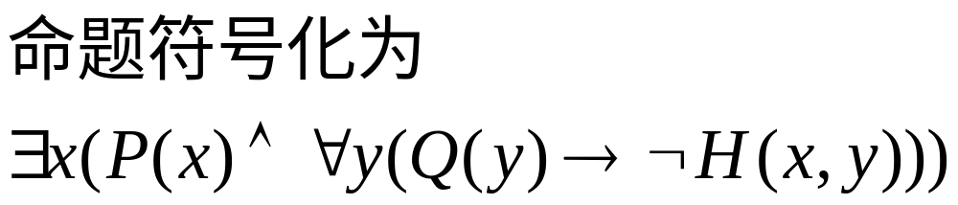
2．将下一命题符号化。分析到个体词、谓词和量词，使用全总个体域。
“有些大学生不钦佩任何运动员”
解： 令P(x): x 是大学生 Q(y): y 是运动员
H(x, y): x 钦佩 y

Slide 22









3.将下列各公式翻译成自然语言，个体域为整数集I，并判断各命题的真值。
(1)
(2)
(3)
解: (1)对任意整数 任意整数 ，存在整数 ，
使得 。（真命题）
(2)对任意整数 ，存在整数 ，使得 （假命题）
(3)存在整数 ，使得对于任意整数 和任意整数 ，
有 （假命题）

Slide 23




4．试判断下列公式是否永真公式
(1)
解：原式
因此，（1）式是永真公式。

Slide 24
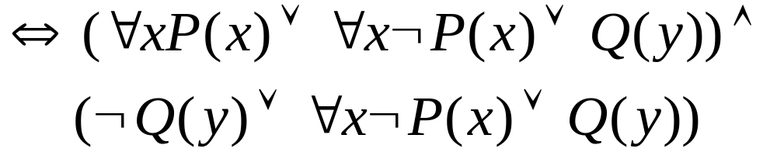




（2）
解：原式
此公式不是永真公式
设Q(y) F，个体域E = {a,b},P(a)=T,P(b)=F，则
但
因此
不是永真公式。

Slide 25
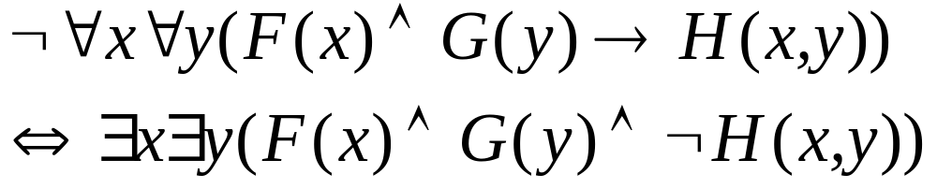
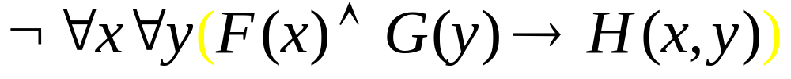
5 用等价公式变换法证明下一等值式
(1)
证明

Slide 26
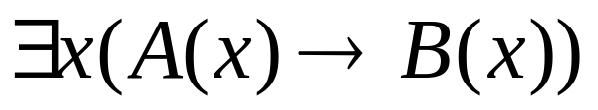
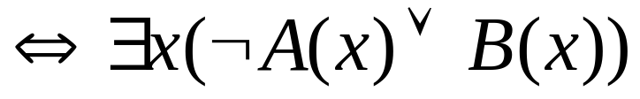
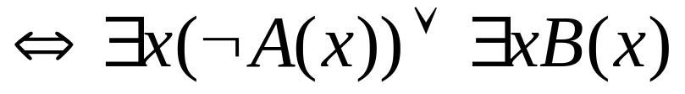
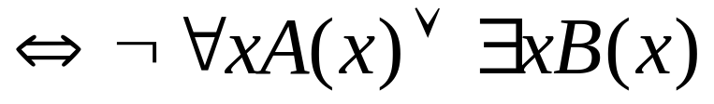
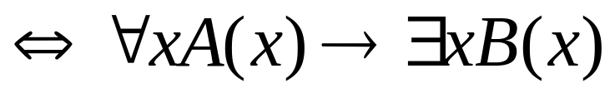
(2)
证明

Slide 27
6 证明下一蕴含式
证法一：
此题等价于证明
此题又等价于证明

Slide 28


Slide 29
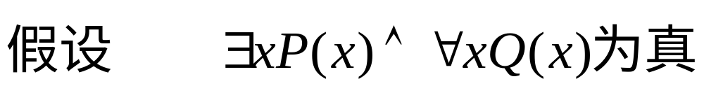
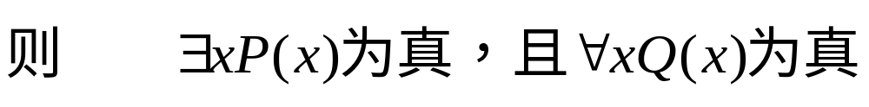
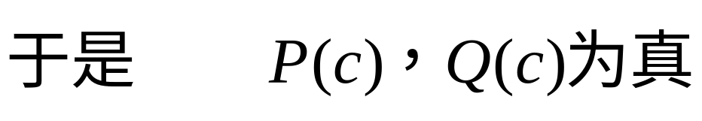
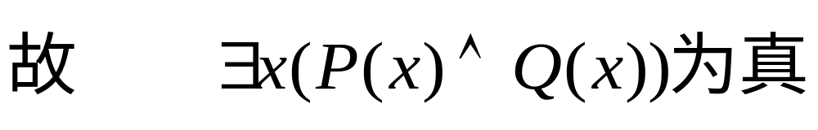
6 证明下一蕴含式
证法二：
因此，必存在个体c，使P(c) 为真， Q(c) 为真。

Slide 30
7. 用构造推理过程的方法证明
证明

Slide 31
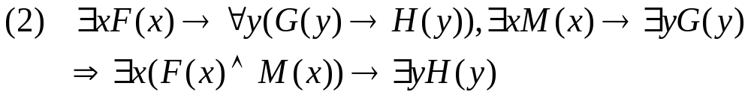
证明

Slide 32
用反证法（即F规则）证明
（∀x）(¬A(x) →B(x)), （∀x）¬B(x) ⇒(∃x)A(x)
解：1、¬(∃x)A(x) P规则（假设前提）
2、（∀x）¬ A(x) T规则和1
3、¬ A(x) US规则和2
4、（∀x）(¬A(x) →B(x)) P规则
5、¬A(x) →B(x) US规则和4
6、B(x) T规则3和5
7、（∀x）¬B(x) P规则
8、¬B(x) US规则和7
9、B(x) ∧ ¬B(x) T规则6和8
10、(∃x)A(x) F规则1和9

Slide 33
用CP规则证明下式：
（∀x）（∀y）(P(x) →Q(y)) ⇒(∃x)P(x) →(∀y)Q(y)
解：1、(∃x)P(x) P规则（附加前提）
2、P(a) ES规则和1
3、（∀x）（∀y）(P(x) →Q(y)) P规则
4、（∀y）(P(a) →Q(y)) US规则和3
5、P(a) →Q(y) US规则和4
6、Q(y) T规则2和5
7、(∀y)Q(y) UG规则和6
8、(∃x)P(x) →(∀y)Q(y) CP规则1和7

Slide 34
8、鸟会飞，猴子不会飞，所以猴子不是鸟

Slide 35
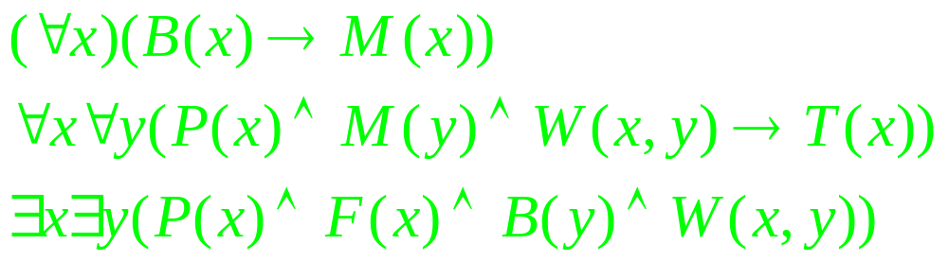
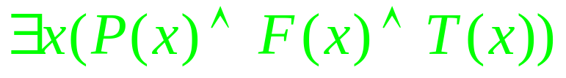
9、桌上的每本书都是杰作，写出杰作的都是天才，某个不出名的人写了桌上的某本书。那么，某个不出名的人是天才。
证：谓词B(x)：x是桌上的书；M(x)：x是杰作；
T(x)：x是天才；F(x)：x是不出名的；P(x)：x是人。
W(x,y)：x写出了y。
前提：
结论：

Slide 36

10. 求下列公式的前束范式

